Slide 1
[2020년 혁신제품 공공성 평가(2차)]
제품명
※ 주의 : 공정한 평가를 위해 기업정보 등은 기재금지

Slide 2
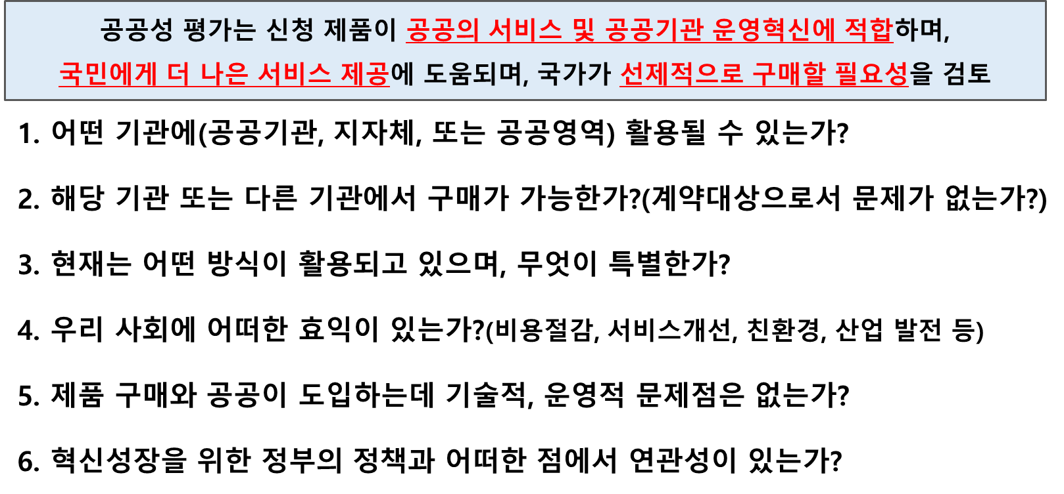
발표자료 작성 가이드 개요
◈ 가이드 목적 : 서면평가로 진행함에 따라 평가의 객관성 확보를 위해 자료의 표준화
◈ 평가의 주안점 : 본 평가는 혁신제품 ‘공공성 평가’를 목적으로 하며 다음의 질의를 평가위원에게 요청
◈ 작성방식
- 표준화 된 목차에 따라 작성하되, 평가위원의 이해도를 위해 제품 설명 등은 그림, 등 충분히 활용
※ 필요 시 동영상 별도 첨부 가능(별도 파일로), 다만, 발표자료 및 영상자료 용량이 30MB 넘지 않도록 제시
- 폰트 및 서식은 자유롭게 작성하되, 가능한 간결하고 명료하게 작성
- 우수제품이나 다수공급자계약 등에 기 등록 또는 과거 등록된 경우 평가와 관계없이 제외됨
- 제출 파일은 기업명_혁신제품 으로 저장, PPT 또는 PDF 양식 관계 없으나 폰트깨짐을 고려 가능한 PDF제출

Slide 3
목차
제품 설명
혁신의 이유
공공수요
기타 증빙 등
기타 설명자료

Slide 4
제품 설명
작성가이드
신청대상 제품 설명(제품 원리, 도입영역 등)
핵심 기술이 제품에 어떻게 반영되었는가?
유사 제품과의 차별성
제품의 완성 수준(즉시 납품?, 추가 개발필요 등)
현재 공공계약 실적(존재하는 경우 작성, 실적이 있는 경우 구매매칭 등 용이)

Slide 5
2. 혁신의 이유
작성가이드
공공의 문제해결
① 현재 해당 제품이 활용되는 영역에서 공공이 가지는 문제점은 무엇이며, 신청 제품을 통해 무엇을 해결할 수 있는가?
② 현재 유사 제품과 차별되는 기술적 또는 다른 핵심적 차별성
③ 공공에 도입시 발생하는 구매비용과 유지비용 등에 대한 설명
사회적 편익
① 신청 제품을 도입 함으로서 국민, 공공기관 등은 어떠한 경제적 이익이 발생하는가?
② 정부가 신청제품을 구매 함으로서 어떠한 장점을 가지게 되는가?
혁신구매 필요성
① 정부의 정책과 어떠한 연계성이 있는가? (4차산업, 뉴딜정책, 그린뉴틸, 친환경, 재난안전, 감염병 등 예를 드시오)
② 해외수출, 산업발전 등에 기여할 수 있는가? (세계최초? , 해외제품 국산화 등)

Slide 6
3. 공공수요
작성가이드
공공의 도입 영역
① 해당제품은 누가 구매할 수 있는가? (공공기관 또는 지차체, 000부서)
② 해당 영역에서는 현재는 어떠한 방식과 어떠한 대상을 활용하고 있는가?
공공의 예상 시장규모
① 공공에서 구매할 수 있는 시장규모는 어느 정도 될 것으로 예상하는가?
② 시장규모에 대한 근거는 무엇인가?

Slide 7
4. 기타증빙
작성가이드
- 관련 인증, 특허 등 자유롭게 작성

Slide 8
5. 기타 설명자료
작성가이드
- 자유롭게 작성하되, 평가 영역에 해당되지 않으므로 분량 등 고려하여 작성
※ 기업정보는 기재 금지

